Slide 1
FINAL TASK汇报
——王莹莹

Slide 2
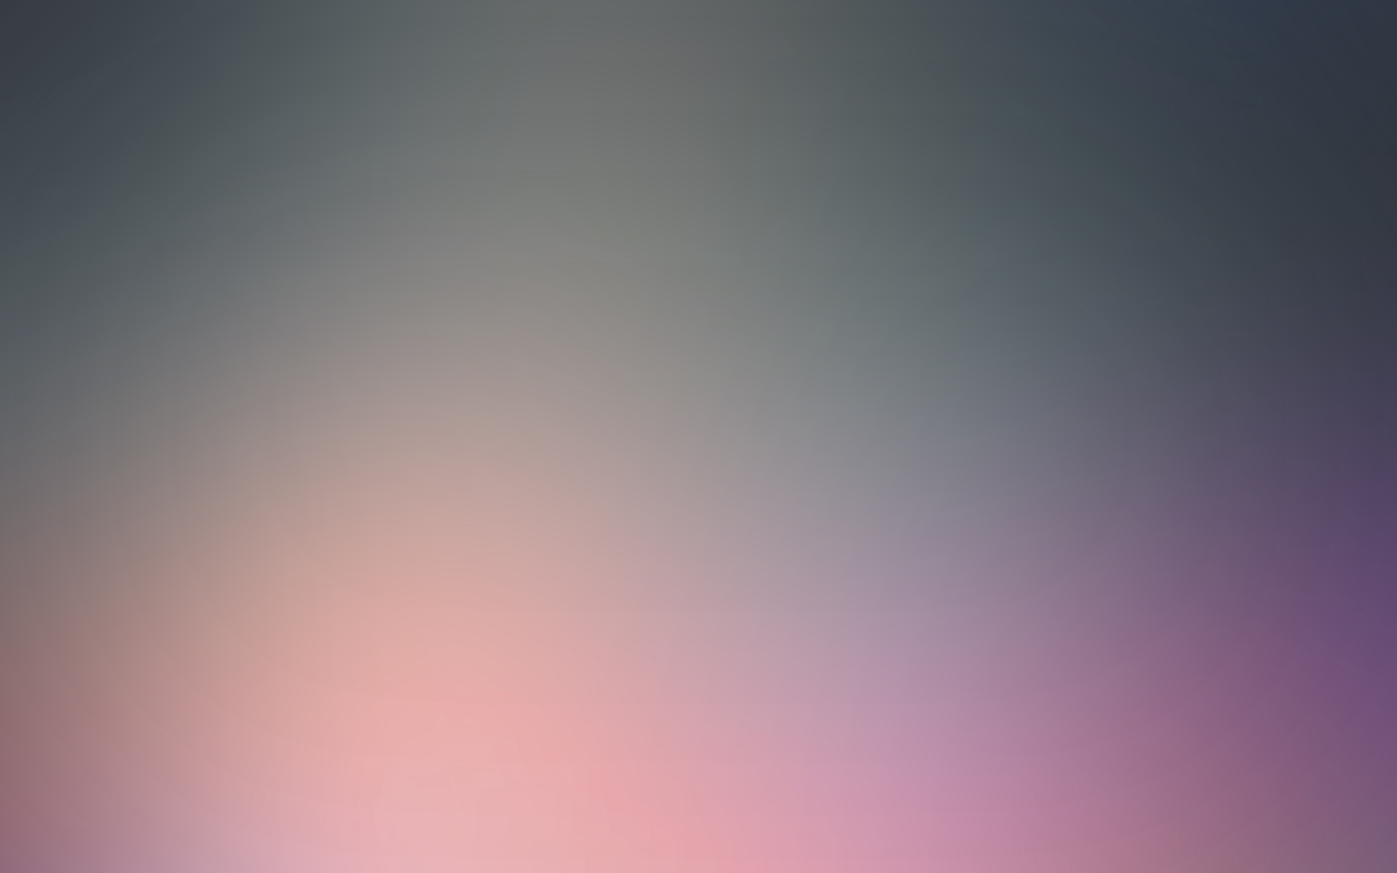
Part1
仿做的页面—b站
^{选做B站原因：}
^{1.个人经常去的网站}
^{2.图片引用较多，看起来比较好看}
^{3.会很好的练习布局方法}

Slide 3

Part2
用到的技术
git npm ediorconfig
gulp markdown
bootstrap flex布局
html css

Slide 4
Part3 遇到的问题
1.排版页面盒子位置，不知道什么时候用position:absolute什么时候用position:relative？
Absolute意思是绝对定位，他是参照浏览器的左上角，配合TOP、RIGHT、BOTTOM、LEFT进行定位，在没有设定TRBL，默认依据父级的做标原始点为原始点。如果设定TRBL并且父级没有设定position属性，那么当前的absolute则以浏览器左上角为原始点进行定位，位置将由TRBL决定
Relative 是绝对相对定位，他是参照父级的原始点为原始点，无父级则以BODY的原始点为原始点，配合TRBL进行定位，当父级内有padding等CSS属性时，当前级的原始点则参照父级内容区的原始点进行定位。

Slide 5
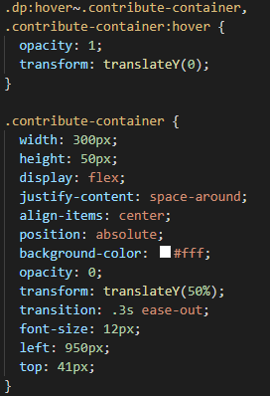
2.鼠标移动到指定区块怎么出现小提示？ 用伪类hover实现

Slide 6
3.gulp.task
gulp.task方法用来定义任务，其语法为：
gulp.task(name[, deps], fn)
name 为任务名；
deps 是当前定义的任务需要依赖的其他任务，为一个数组。当前定义的任务会在所有依赖的任务执行完毕后才开始执行。如果没有依赖，则可省略这个参数；
fn 为任务函数，我们把任务要执行的代码都写在里面。该参数也是可选的。
当你定义一个简单的任务时，需要传入任务名字和执行函数两个属性。
gulp.task('greet', function () {
console.log('Hello world!');
});

Slide 7
4.dest：写文件语法？
gulp.dest()方法是用来写文件的，其语法为：
gulp.dest(path[,options])
path为写入文件的路径；
options为一个可选的参数对象，以下为选项参数：
options.cwd
类型： String 默认值： process.cwd()
输出目录的 cwd 参数，只在所给的输出目录是相对路径时候有效。
var gulp = require('gulp');
gulp.src('script/jquery.js') // 获取流
.pipe(gulp.dest('dist/foo.js')); // 写放文件

Slide 8
Part4 感悟和想法
通过整个暑假的学习，锻炼了自己的动手能力，明显感受到自己对代码运用还不熟练，一边写一边解决问题会学到很多东西，深切体会到前端的优化很重要，flex布局可以很好的解决布局问题。在学习的过程中学会了笔记，然后进行自我理解和整理，页面中所有的东西都要放在一个标签里面，否则不好控制，还有就是在写程序的过程中要写注释，否则重构的时候会很麻烦，所有自己的想法都要落实到实践上。

Slide 9
Part5 学习计划
挤出更多的时间来学习前端知识
1.三周熟练使用javascrip。
2.学会使用react框架（两个月）
3.可以使用nodejs部署网站，实现移动端适配。（两周）

Slide 10
谢谢

